Slide 1
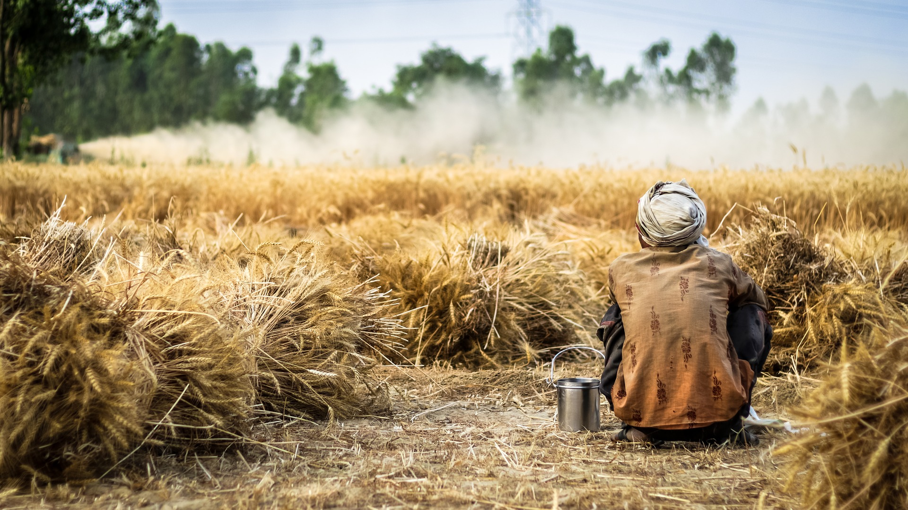

Étude de santé publique

Slide 2

EXECUTIVE SUMMARY
Comment on a abouti aux résultats grâce à Python ?
Quels sont les résultats de l’analyse ?
I. Analyse des résultats
II. Explications du code Python

Slide 3

I. ANALYSE DES RÉSULTATS

Slide 4

7,1% DE PERSONNES SONT EN SITUATION SOUS-NUTRITION
CELA REPRÉSENTE ½ MILLIARD DE PERSONNES EN SOUS-NUTRITION

Slide 5

9 MILLIARDS DE PERSONNES PEUVENT ÊTRE THÉORIQUEMENT NOURRIES (SOIT 123% DE LA POPULATION, DONT 7,6 MILLIARDS SEULEMENT AVEC DES VÉGÉTAUX SOIT 101% DE LA POPULATION)

Slide 6
Proportions de l’utilisation de la disponibilité intérieure

Slide 7




LA SYRIE, L’ÉTHIOPIE ET LE YÉMEN SONT LES PAYS LES PLUS AIDÉS AVEC RESPECTIVEMENT 1 858 943€, 1 381 294€, ET 1 206 484€ D’AIDES ALIMENTAIRES

Slide 8

LES PAYS AYANT LE MOINS DE DISPONIBILITÉ PAR HABITANT SONT LA RÉPUBLIQUE CENTRAFRICAINE, ZAMBIE ET MADAGASCAR (AVEC RESPECTIVEMENT 1879, 1924, 2056 KCAL/PERSONNE/JOUR) TANDIS QUE CEUX AYANT LE PLUS DE DISPONIBILITÉ SONT L’AUTRICHE, LA BELGIQUE ET LA TURQUIE

Slide 9

36% de l'alimentation en céréales est destinée aux animaux.
43% est destiné à la nourriture humaine.
Le blé, le millet et le riz sont plus consommés par les humains que par les animaux.
Les autres céréales sont consommés majoritairement par les animaux.

Slide 10

EN RÉDUISANT SES EXPORTATIONS (QUI REPRÉSENTE 83% DE LA PRODUCTION) LA THAÏLANDE POURRAIT CONTRER
LA MALNUTRITION

Slide 11
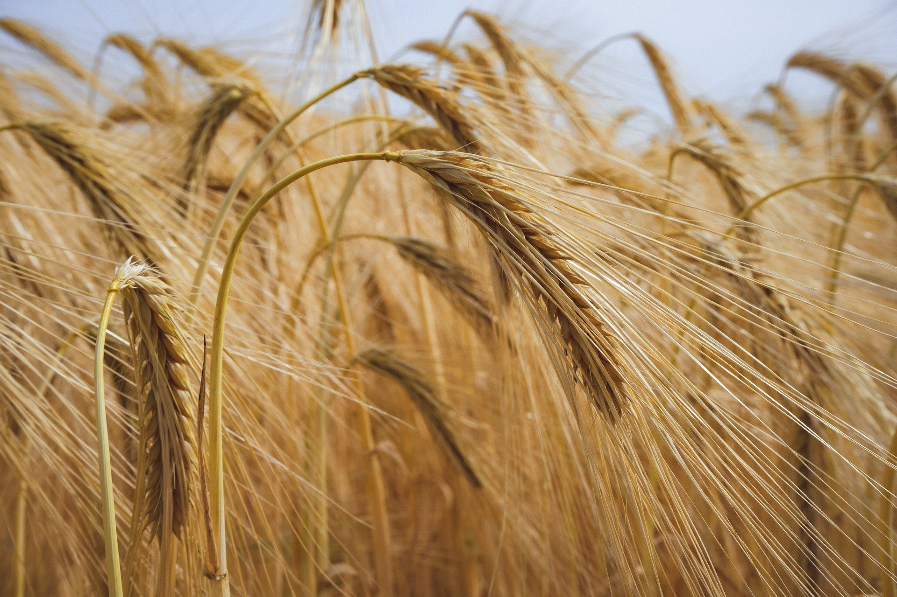
II. Explications du code Python
VOIR NOTEBOOK JUPYTER

